Slide 1


MISTÉRIOS LUMINOSOS
MEDITAÇÕES DO SANTO ROSÁRIO
COMUNIDADE CATÓLICA SHALOM

Slide 2




Os Mistérios da Luz
A Vida Pública de Jesus
Rezados tradicionalmente às quintas-feiras.
Instituídos por São João Paulo II em 2002, na Carta Apostólica Rosarium Virginis Mariae.
"Na verdade, todo o mistério de Cristo é luz. Ele é a 'luz do mundo' (Jo 8, 12)."
— São João Paulo II
Contemplam os anos da vida pública de Cristo, do Batismo à Última Ceia.

Slide 3

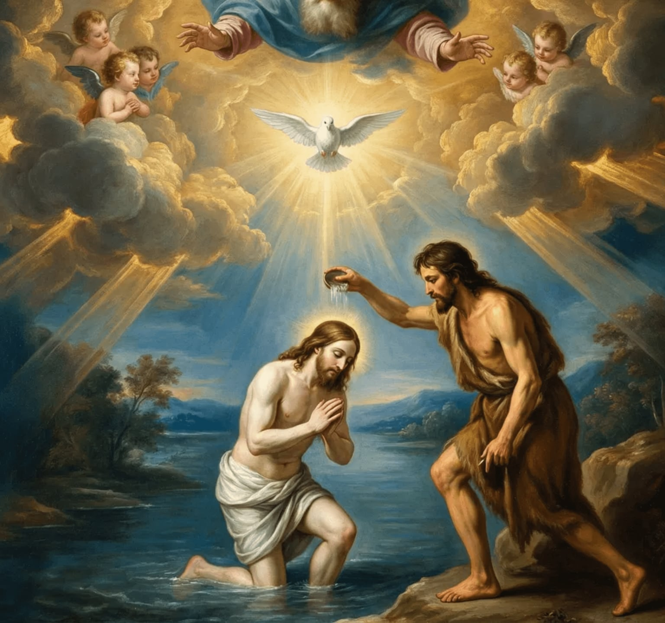
1º MISTÉRIO LUMINOSO
O Batismo de Jesus no Jordão
"Este é o meu Filho amado, em quem me comprazo."
Mateus 3, 17
FRUTO DO MISTÉRIO
Fidelidade às promessas do Batismo

Slide 4





A Revelação da Trindade
REFLEXÃO SOBRE O BATISMO
O Céu se Abre
O Espírito Santo Desce
Deus rompe a distância entre Ele e a humanidade. O silêncio é quebrado e o acesso ao Pai é restaurado.
A unção para a missão. O Espírito repousa sobre Jesus, capacitando-O para anunciar o Reino.
A Voz do Pai
Solidariedade Redentora
"Este é o meu Filho amado." A identidade de Jesus é revelada publicamente pelo próprio Pai.
Jesus, sem pecado, entra nas águas com os pecadores, assumindo sobre Si a nossa humanidade ferida.

Slide 5

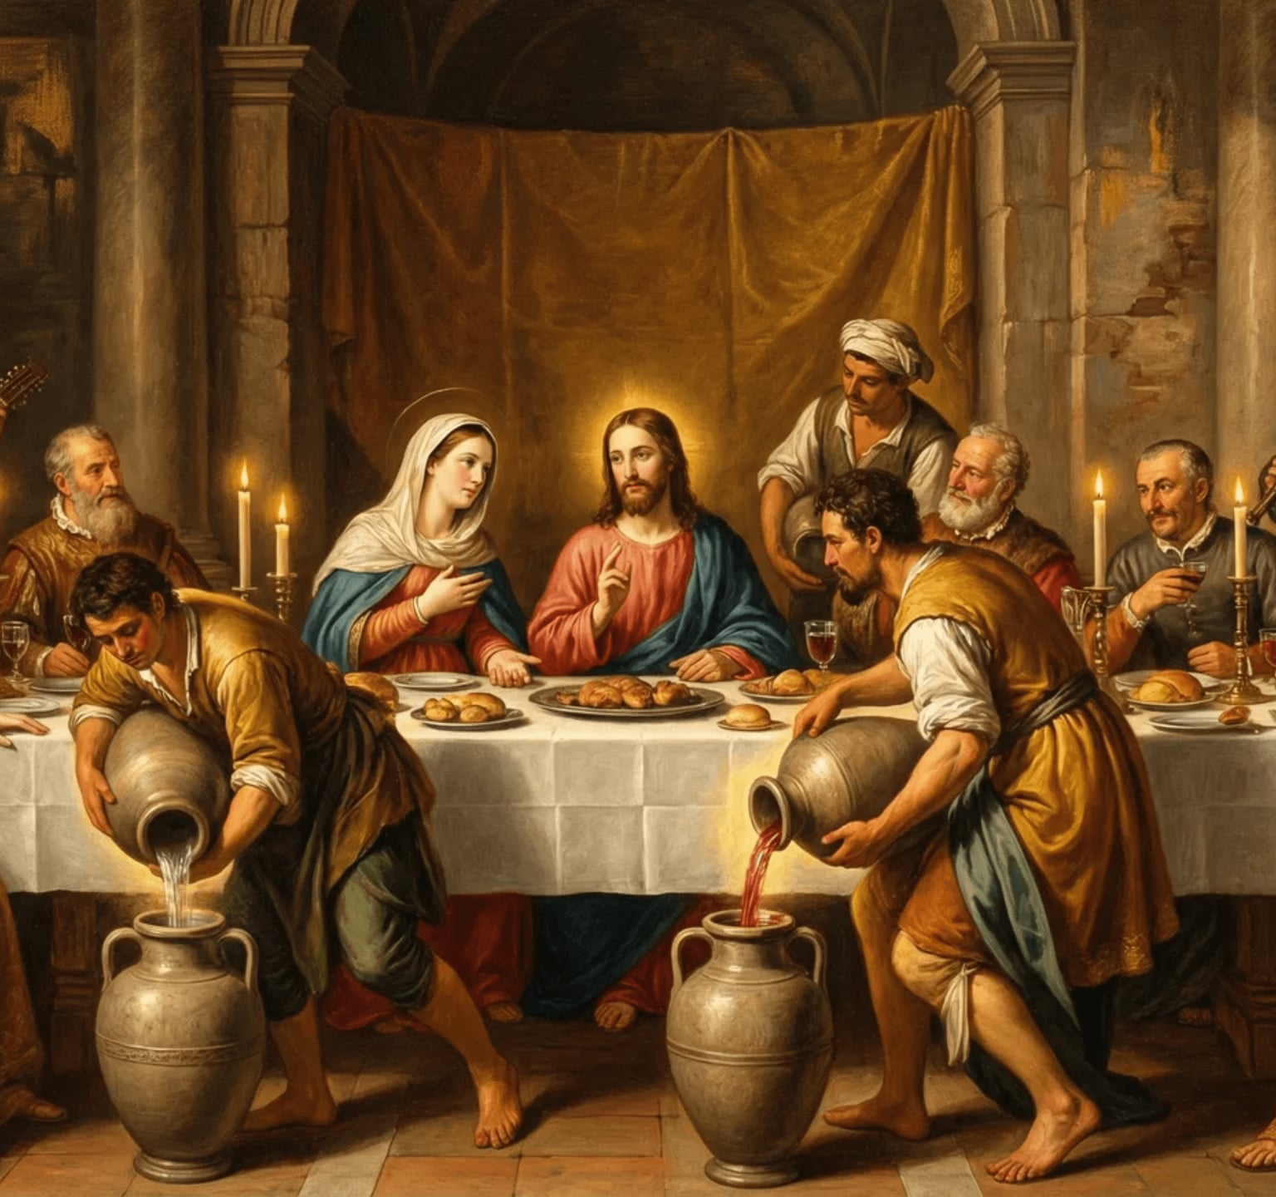
2º MISTÉRIO LUMINOSO
As Bodas de Caná
"Sua mãe disse aos serventes: Fazei tudo o que Ele vos disser."
João 2, 5
FRUTO DO MISTÉRIO
Confiança na intercessão de Maria

Slide 6

REFLEXÃO
O Primeiro Milagre e a Fé de Maria
1
Sensibilidade Materna
Maria percebe a necessidade ("Eles não têm mais vinho") antes de qualquer outra pessoa, mostrando seu cuidado atento.
2
Intercessão Confiante
Mesmo diante da resposta misteriosa de Jesus ("Ainda não chegou a minha hora"), ela confia plenamente em Seu poder.
3
O Ordinário Transformado
A água simples do dia a dia se torna o vinho extraordinário da festa. Pela fé, Deus transforma nossa realidade.
"FAZEI TUDO O QUE ELE VOS DISSER"

Slide 7

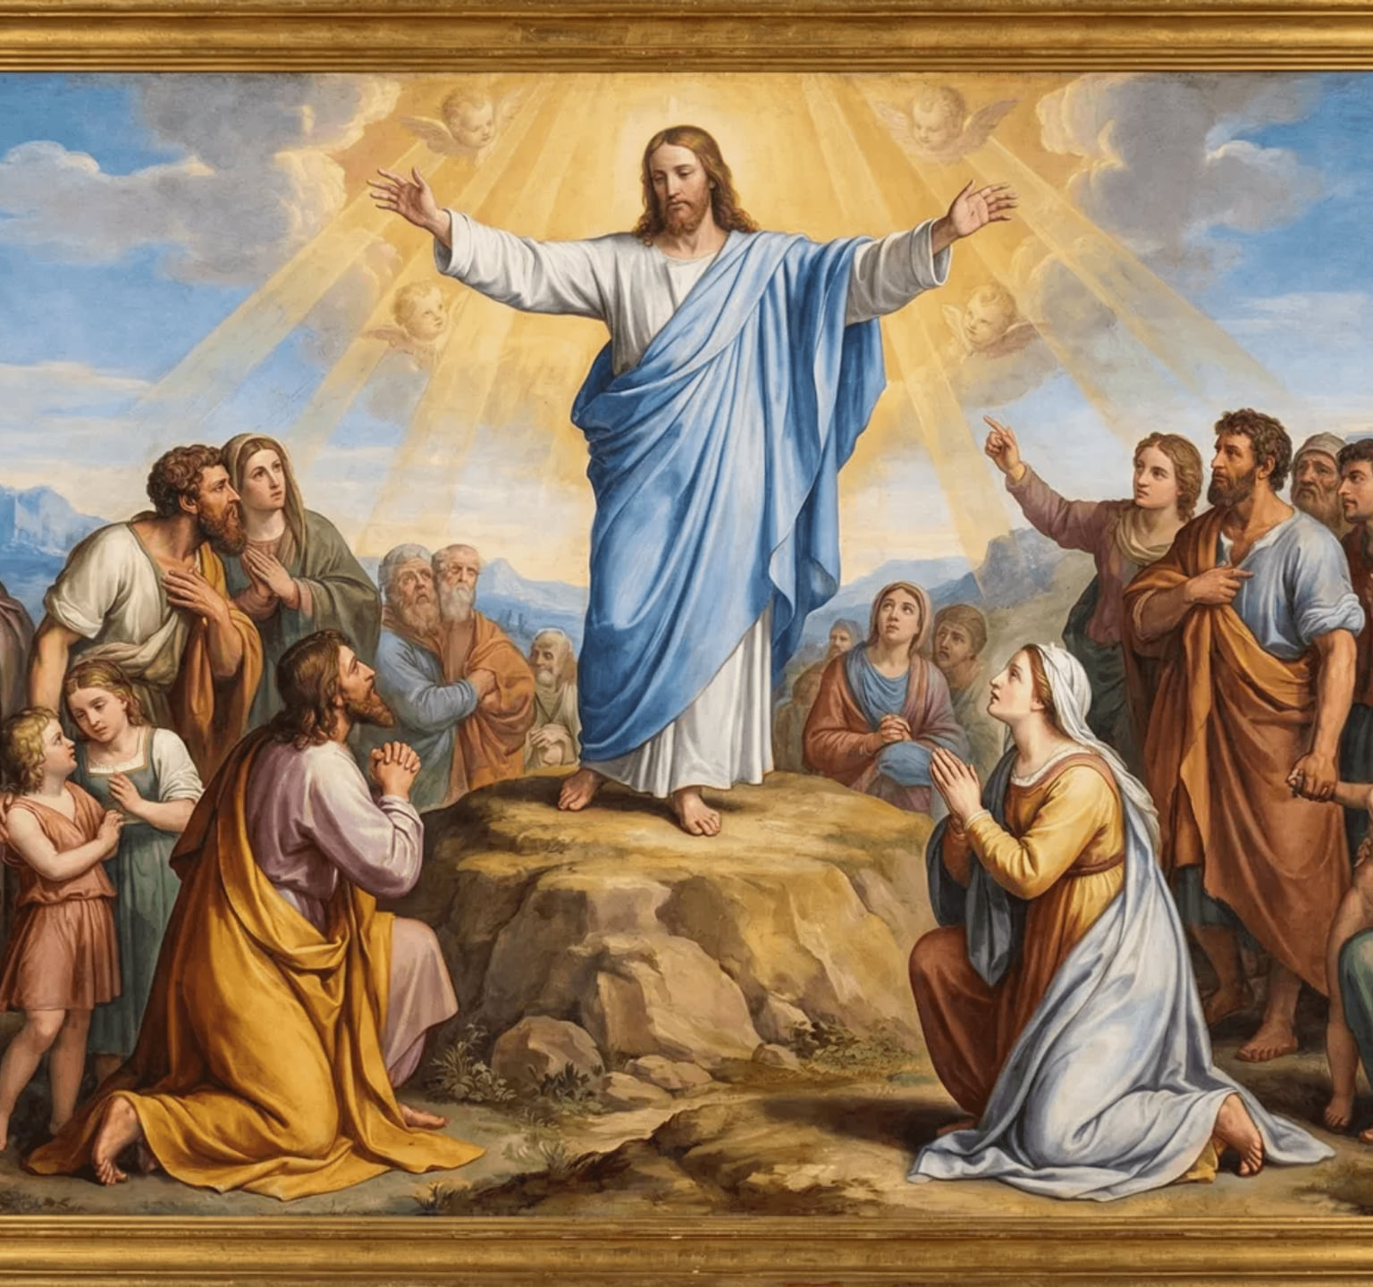
3º MISTÉRIO LUMINOSO
O Anúncio do Reino de Deus
"Convertei-vos, porque o Reino dos Céus está próximo."
Mateus 4, 17
FRUTO DO MISTÉRIO
Conversão e confiança em Deus

Slide 8

O Convite à Conversão
REFLEXÃO SOBRE O 3º MISTÉRIO
METANOIA
METANOIA
O REINO É RELAÇÃO
(Mudança de Mente)
Jesus não inaugura Seu ministério com uma condenação, mas com um convite. O Reino de Deus não é um lugar geográfico, mas o próprio Deus reinando em nossos corações.
Converter-se não é apenas mudar de comportamento, é mudar de mentalidade. É reorientar toda a vida para a Luz, sabendo que o perdão está sempre disponível.
"O tempo completou-se e o Reino de Deus está próximo."

Slide 9

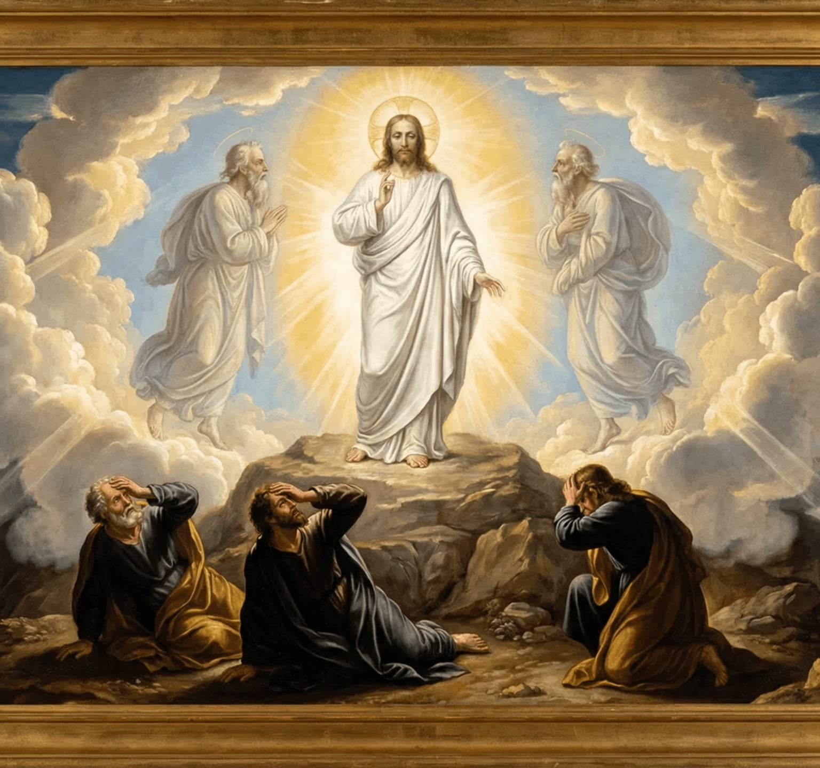
4º MISTÉRIO LUMINOSO
A Transfiguração de Jesus
"Seu rosto brilhou como o sol e suas vestes tornaram-se brancas como a luz."
Mateus 17, 2
FRUTO DO MISTÉRIO
Desejo de santidade

Slide 10




Por que a Transfiguração?
O CONTEXTO TEOLÓGICO
O Anúncio
O Escândalo
A Preparação
Jesus anuncia pela primeira vez que irá sofrer e morrer em Jerusalém (Mt 16,21).
Os apóstolos ficam aterrorizados. Pedro tenta impedir. Como o Messias pode morrer?
Jesus leva os três líderes ao monte para mostrar Sua glória antes da escuridão da Cruz.
"A Transfiguração foi o antídoto divino para que a fé dos apóstolos não morresse diante do escândalo da Cruz."

Slide 11




O que aconteceu no Monte Tabor?
A TEOFANIA TRINITÁRIA
JESUS TRANSFIGURADO
MOISÉS E ELIAS
A NUVEM E A VOZ
Sua humanidade deixa transparecer Sua Divindade. Seu rosto brilha como o sol, revelando que Ele é a própria Luz de Deus encarnada.
Representam a Lei e os Profetas. A presença deles confirma que Jesus é o Messias esperado, o cumprimento de toda a Escritura.
A Nuvem luminosa (Shekinah) manifesta o Espírito Santo. A Voz do Pai confirma a filiação e dá a ordem suprema: "Ouvi-O!".

Slide 12

UM 'SPOILER' DA RESSURREIÇÃO
A Glória que virá
"Jesus mostrou aos apóstolos como Ele seria DEPOIS de ressuscitar, para garantir que a Cruz não seria o fim da história."
A Antecipação
A Tentação de Pedro
A Esperança
Antes de enfrentar a humilhação da Paixão, Jesus revela Sua glória divina. É uma prova visual de que Ele é Deus e tem poder sobre a morte.
"Façamos três tendas". Pedro queria eternizar o momento de glória e pular a cruz. Mas a glória do Tabor é combustível para a caminhada, não ponto de chegada (ainda).
Eles desceram do monte para enfrentar o Calvário, mas agora levavam no coração a imagem da Luz. A Transfiguração é a certeza de que o sofrimento é passageiro.
Reflexão Teológica sobre o 4º Mistério

Slide 13
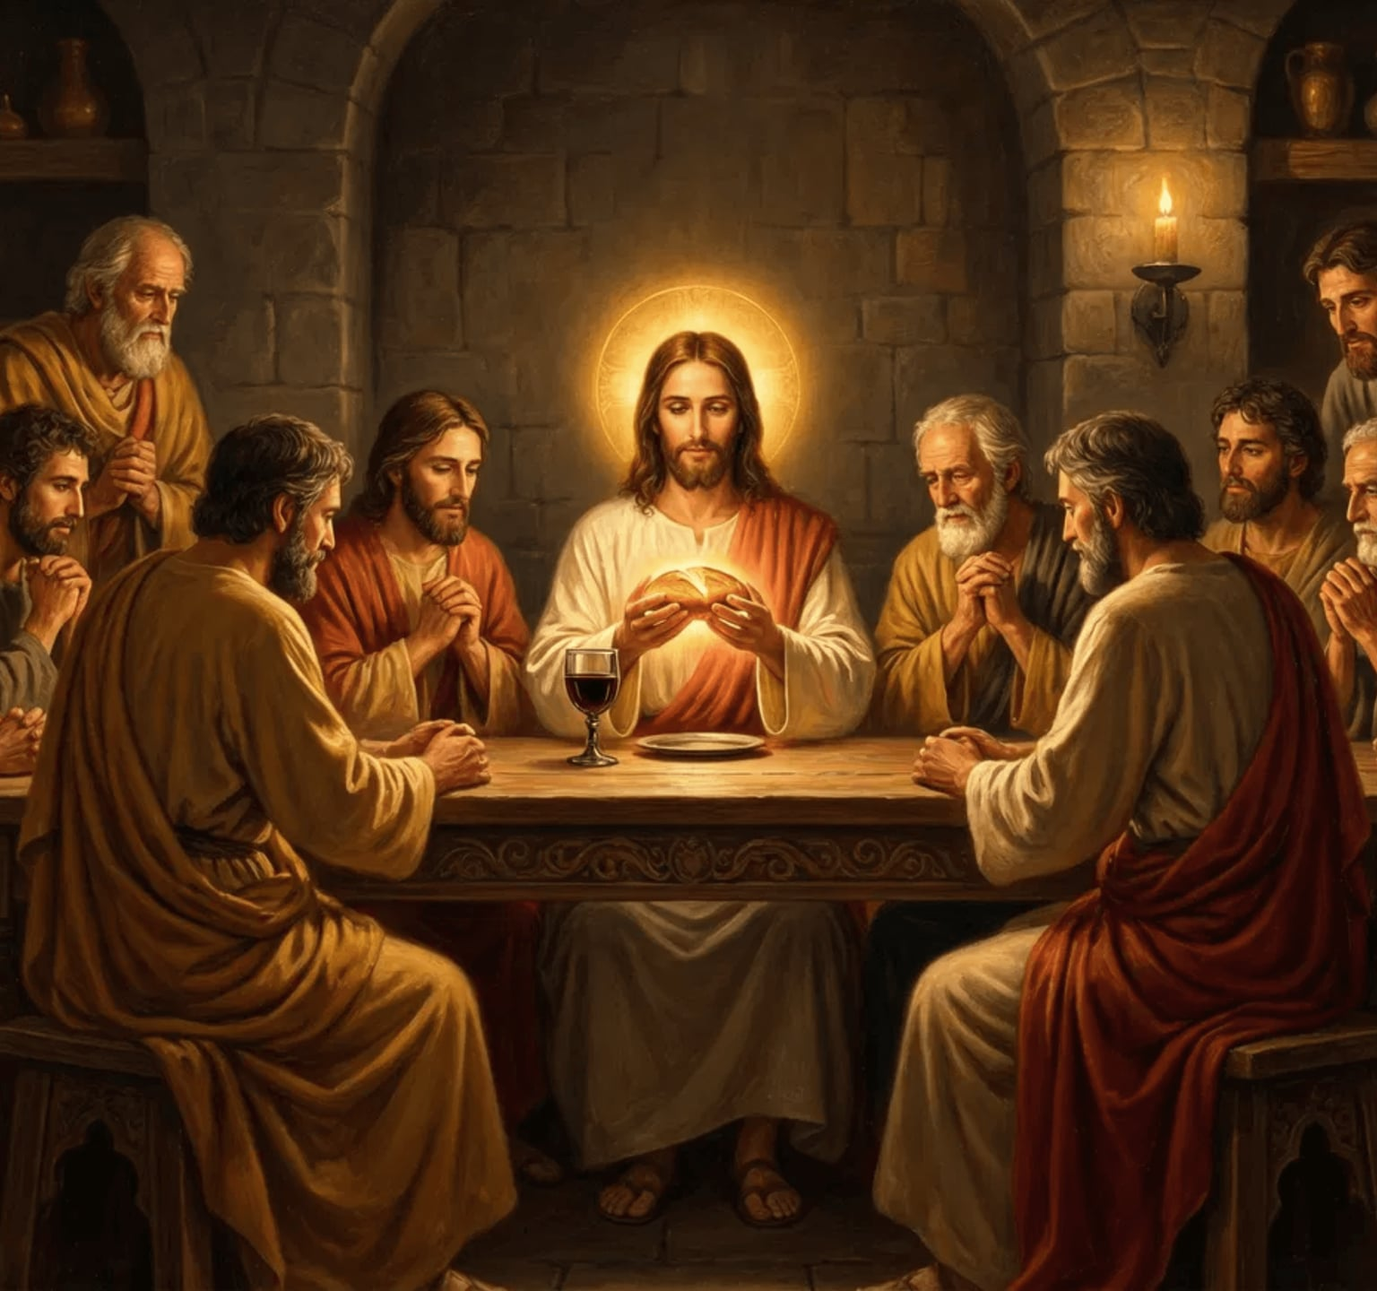
5º MISTÉRIO LUMINOSO
A Instituição da Eucaristia
"Isto é o meu Corpo, que será entregue por vós."
Lucas 22, 19
FRUTO DO MISTÉRIO
Amor à Eucaristia e adoração

Slide 14






O Maior Dom de Jesus
REFLEXÃO SOBRE A EUCARISTIA
A Promessa
O Sacrifício
Jesus não quis nos deixar órfãos. "Eis que estarei convosco todos os dias, até o fim dos tempos" (Mt 28,20).
A Santa Missa não é uma encenação, mas a atualização incruenta do mesmo e único sacrifício do Calvário.
Presença Real
O Mistério
A Comunhão
Sob as aparências de pão e vinho, está verdadeiramente presente o Corpo, Sangue, Alma e Divindade de Cristo.
Comungar não é apenas receber algo, é receber Alguém. É Deus que vem habitar fisicamente em nós.
COMUNIDADE SHALOM

Slide 15

Oração
"Senhor Jesus, Luz do Mundo, ilumina nossos caminhos. Que, ao contemplar Tua glória na Transfiguração, tenhamos força para carregar nossas cruzes, sabendo que a ressurreição nos espera."
Amém

Slide 16




COMUNIDADE CATÓLICA SHALOM
@shalom_orlando_usa
1311 Winter Garden Vineland Rd - Shalom House
"A paz do Senhor esteja convosco!"

